Slide 1
Lenguajes Formales y Autómatas
Clase 9 – Conversión ER -> AFND -> AFD

Slide 2
Agenda
Introducción al Método
Reglas de las transiciones épsilon
Algoritmo NFA-e a DFA

Slide 3
Introducción a método
1

Slide 4
Introducción
Debido a que es más fácil representar una expresión regular como un autómata finito no determinista con transiciones épsilon (Ya que hay una serie de reglas establecidas) este algoritmo surge para mecanizar el proceso de conversión de estos lenguajes regulares descritos a través de las expresiones regulares

Slide 5
Reglas de transiciones épsilon
2

Slide 6
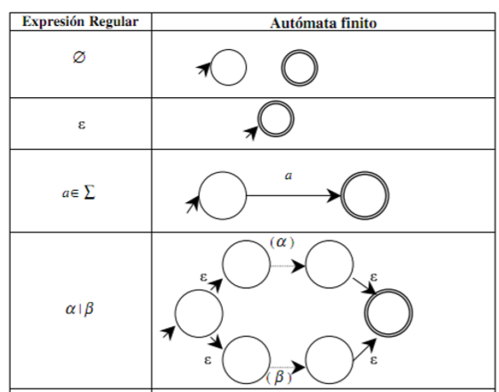
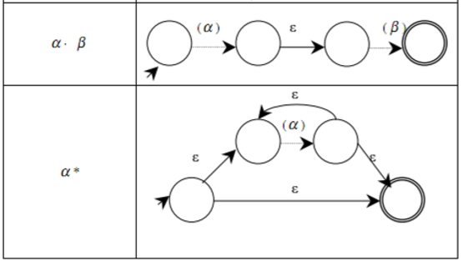
Reglas de las transiciones
A continuación se muestran las reglas para los operadores de las expresiones regulares

Slide 7
Algoritmo NFA-e a DFA
3

Slide 8
Algoritmo
Para iniciar, se hace la función e-closure del símbolo inicial, esto nos dará un conjunto, al que llamaremos S, hay que marcar ese estado con los símbolos del alfabeto
La función e-closure la podemos entender como: “El conjunto de todos los estados posibles a los que puedo llegar con transiciones épsilon”
A partir de aquí, cada vez que el marcar cada uno de los símbolos nos salga un conjunto que´aún no tiene nombre, se le aplica la e-closure sobre este, se le da un nombre y se vuelve a marcar

Slide 9
Algoritmo
Se consideran estados de aceptación aquellos conjuntos que contengan algún estado de aceptación del NFA-e inicial, el algoritmo para una vez estén marcados todos los estados nuevos de dicho autómata

Slide 10
Ejemplo
4

Slide 11
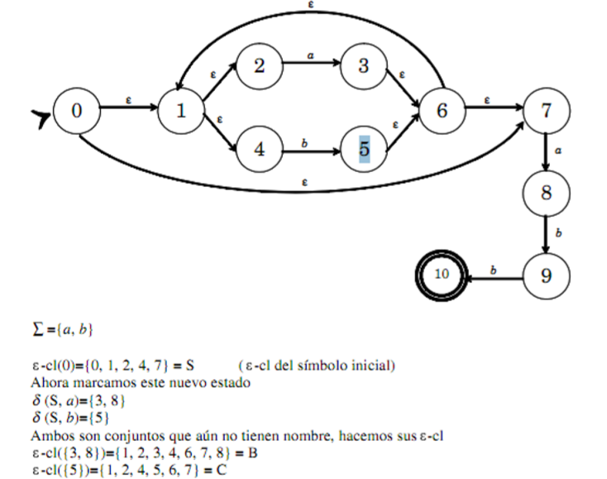
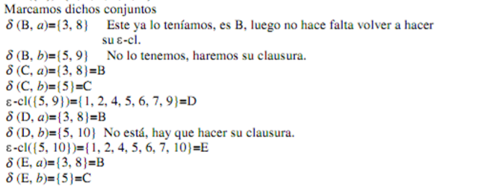
Ejemplos

Slide 12
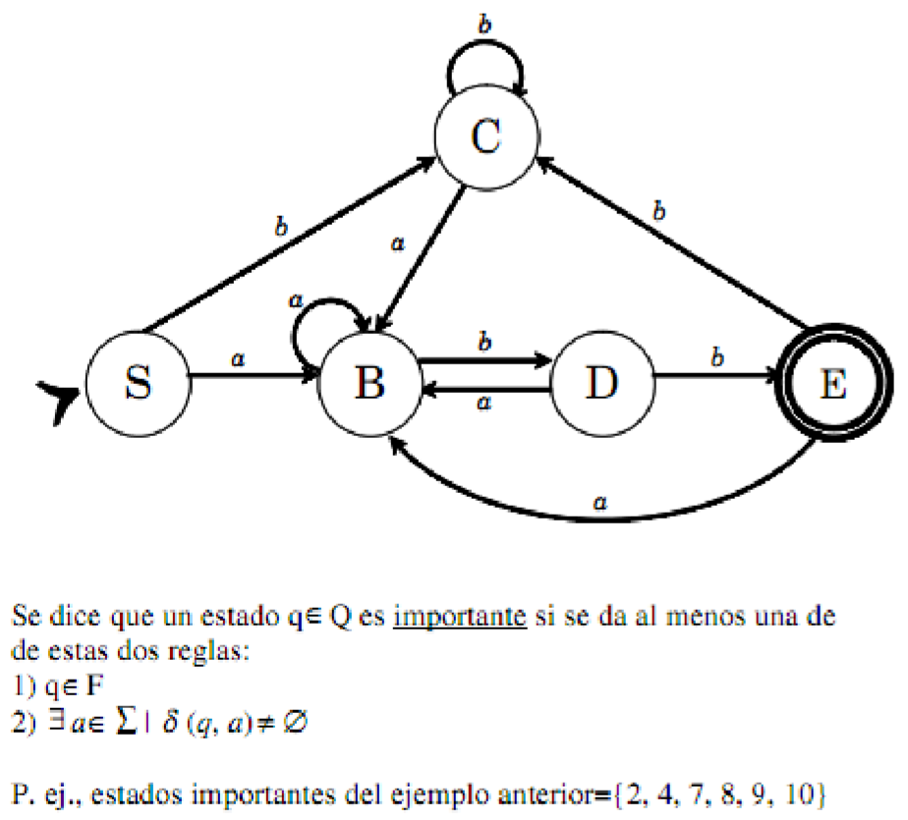
Ejemplos

Slide 13
¡Gracias por su atención!
¿Dudas?

